Slide 1
Вычислительная математика: лабораторные работы Вводное занятие
Гусева Евгения Кирилловна, аспирант кафедры информатики и вычислительной математики
evgeniya.guseva.k@gmail.com

Slide 2
Список тем – 14 баллов
1. Погрешности вычислений – упражнение, 0.5 баллов
2. Линейные системы уравнений – 3 балла
3. Нелинейные системы уравнений – 2 балла
4. Метод наименьших квадратов – 2 балла
5. Интерполяция функций – 2 балла
6. Численное интегрирование – 2 балла
7. Задачи Коши для ОДУ – 3-4 балла
Сдача всех лабораторных работ – необходимое условие получения положительной оценки

Slide 3
Хронология выдачи задач – 11 занятий
1. Погрешности вычислений – вводное занятие
2. Линейные системы уравнений – 1 занятие
3. Нелинейные системы уравнений – 2 занятие
4. Метод наименьших квадратов – 4 занятие
5. Интерполяция функций – 5 занятие
6. Численное интегрирование – 7 занятие
7. Задачи Коши для ОДУ – 8 занятие
Посещение – 0.5 балл за присутствие на 8 занятиях
-0.5 баллов за первую часть при сдачи после МНК

Slide 4
Структура курса
До 12 апреля – выполнение и сдача лабораторных работ
12 – 19 апреля – зачётная неделя
19 апреля – 5 мая – экзамен
Среднее арифметическое между оценками за лабораторные работы и лекции формируют окончательную оценку за курс
Возможен теоретический зачёт для неуспевающих студентов

Slide 5
Структура занятий
Рассказ по теме лабораторной работы
Раздача задач
Сдача заданий
Решение лабораторной работы
Можно ходить с ноутбуком

Slide 6
Стандартная постановка задачи
Решить задачу 1-3 методами
Провести их сравнение
Провести небольшие аналитические выкладки
Исследовать решение задачи при изменении некоторых входных параметров
Построить графики
Написать программный код (C, C++, Python, Java, …)
Написать отчёт по работе

Slide 7
Содержание отчёта
Постановка задачи, алгоритм решения, входные данные
Проведённые выкладки
Графики с подписями, решение задачи
Ответы на вопросы задачи, небольшой анализ
Код в приложении
Необходимо выслать на почту (evgeniya.guseva.k@gmail.com) за день до сдачи
1-2 балла за отчёт
0 баллов за списывание

Slide 8
Требования к сдачи задачи
Беседа по отчёту по работе
Написанный, работающий код
Правильный метод решения
Правильный ответ / объяснение, почему он не получается
Умение объяснить код
Умение ответить на вопросы по теории
1 балл за сдачу задачи
-0.5 за слабую сдачу
-1 без сдачи

Slide 9
Рекомендации к коду
Читаемость кода
Значащие название переменных и функций
Добавлять комментарии
Структурирование кода, разделение на функции

Slide 10
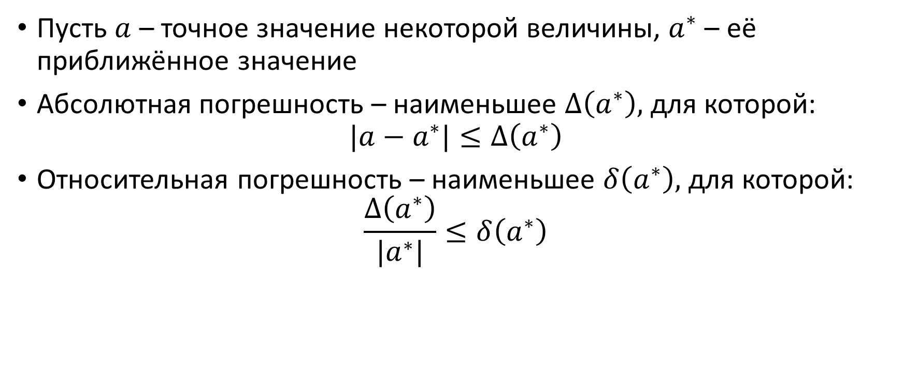
Погрешности
Пусть $a$ – точное значение некоторой величины, $a^{∗}$ – её приближённое значение
Абсолютная погрешность – наименьшее $∆\left(a^{∗}\right),$ для которой:
$$|a−a^{∗}|≤∆\left(a^{∗}\right)$$
Относительная погрешность – наименьшее $δ\left(a^{∗}\right),$ для которой:
$$\frac{∆\left(a^{∗}\right)}{|a^{∗}|}≤δ\left(a^{∗}\right)$$

Slide 11
Виды погрешностей
Неустранимая погрешность при задании входных данных
Погрешность метода вычислений
Погрешность округления

Slide 12
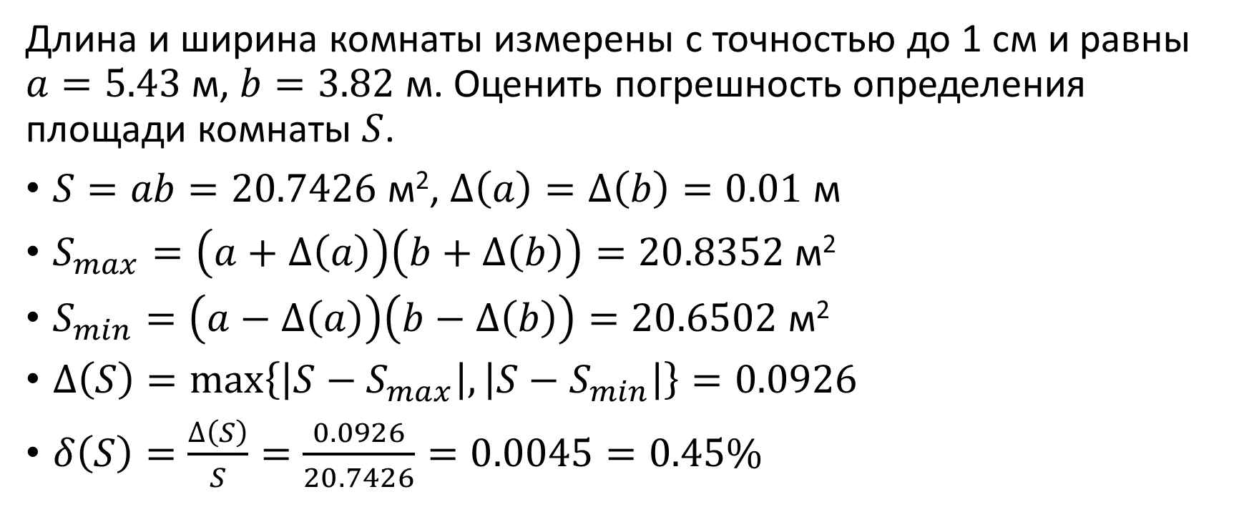
Пример: абсолютная, относительная погрешности, неустранимые погрешности
Длина и ширина комнаты измерены с точностью до 1 см и равны $a=5.43$ м, $b=3.82$ м. Оценить погрешность определения площади комнаты $S$.
$S=ab=20.7426$ м², $∆\left(a\right)=∆\left(b\right)=0.01$ м
$S_{max}=\left(a+∆\left(a\right)\right)\left(b+∆\left(b\right)\right)=20.8352$ м²
$S_{min}=\left(a−∆\left(a\right)\right)\left(b−∆\left(b\right)\right)=20.6502$ м²
$∆\left(S\right)=\max\left\{\left|S−S_{max}\right|,\left|S−S_{min}\right|\right\}=0.0926$
$δ\left(S\right)=\frac{∆\left(S\right)}{S}=\frac{0.0926}{20.7426}=0.0045=0.45\%$

Slide 13
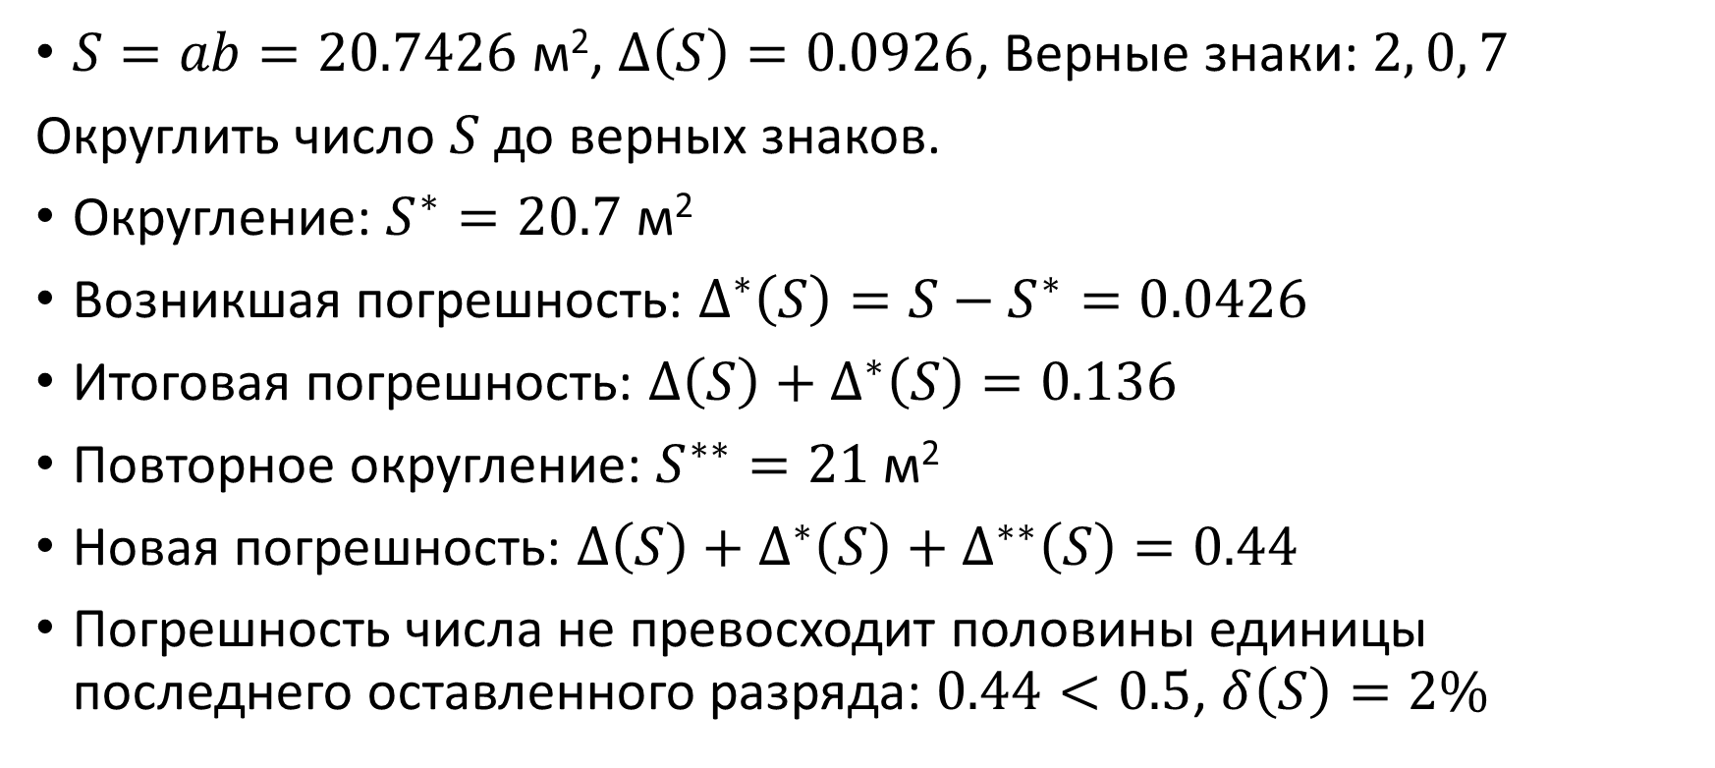
Пример: округление
$S=ab=20.7426$ м², $∆\left(S\right)=0.0926$, Верные знаки: $2, 0, 7$
Округлить число $S$ до верных знаков.
Округление: $S^{∗}=20.7$ м²
Возникшая погрешность: $∆^{∗}\left(S\right)=S−S^{∗}=0.0426$
Итоговая погрешность: $∆\left(S\right)+∆^{∗}\left(S\right)=0.136$
Повторное округление: $S^{∗∗}=21$ м²
Новая погрешность: $∆\left(S\right)+∆^{∗}\left(S\right)+∆^{∗∗}\left(S\right)=0.44$
Погрешность числа не превосходит половины единицы последнего оставленного разряда: $0.44<0.5$, $δ\left(S\right)=2\%$

Slide 14
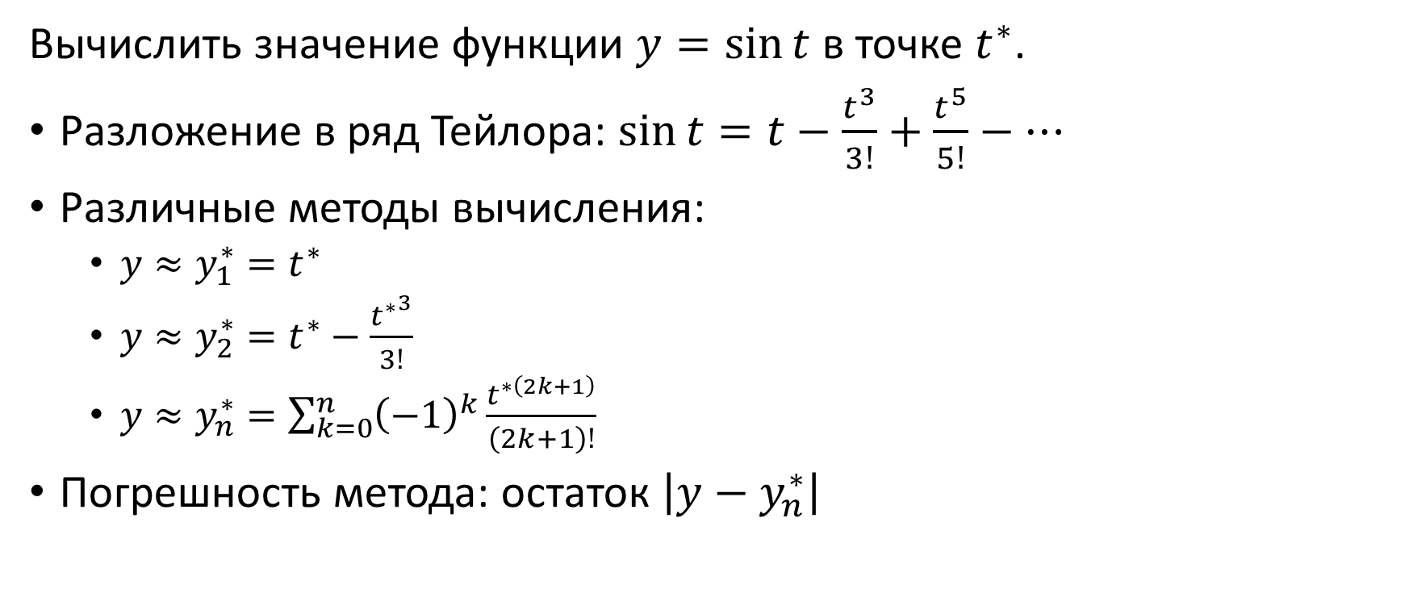
Пример: погрешность метода
Вычислить значение функции $y=\sin{t}$ в точке $t^{∗}$.
Разложение в ряд Тейлора: $\sin{t}=t−\frac{t^{3}}{3!}+\frac{t^{5}}{5!}−…$
Различные методы вычисления:
$y≈y_{1}^{∗}=t^{∗}$
$y≈y_{2}^{∗}=t^{∗}−\frac{{t^{∗}}^{3}}{3!}$
$y≈y_{n}^{∗}=\sum_{k=0}^{n}{{\left(−1\right)}^{k}\frac{t^{∗\left(2k+1\right)}}{\left(2k+1\right)!}}$
Погрешность метода: остаток $\left|y−y_{n}^{∗}\right|$

Slide 15
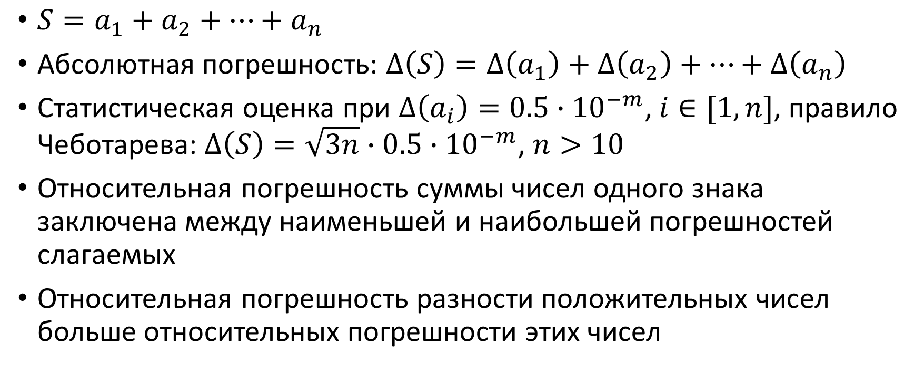
Погрешность суммы
$S=a_{1}+a_{2}+…+a_{n}$
Абсолютная погрешность: $∆\left(S\right)=∆\left(a_{1}\right)+∆\left(a_{2}\right)+…+∆\left(a_{n}\right)$
Статистическая оценка при $∆\left(a_{i}\right)=0.5∙{10}^{−m}$, $i∈[1,n]$, правило Чеботарева: $∆\left(S\right)=\sqrt{3n}∙0.5∙{10}^{−m}$, $n>10$
Относительная погрешность суммы чисел одного знака заключена между наименьшей и наибольшей погрешностей слагаемых
Относительная погрешность разности положительных чисел больше относительных погрешности этих чисел

Slide 16
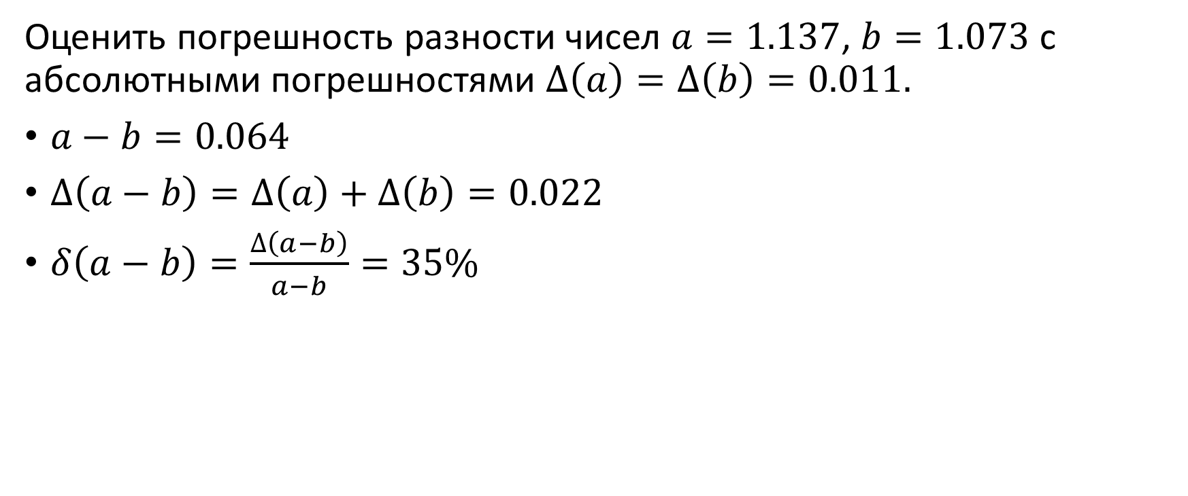
Пример: погрешность разности
Оценить погрешность разности чисел $a=1.137$, $b=1.073$ с абсолютными погрешностями $∆\left(a\right)=∆\left(b\right)=0.011.$
$a−b=0.064$
$∆\left(a−b\right)=∆\left(a\right)+∆\left(b\right)=0.022$
$δ\left(a−b\right)=\frac{∆\left(a−b\right)}{a−b}=35\%$

Slide 17
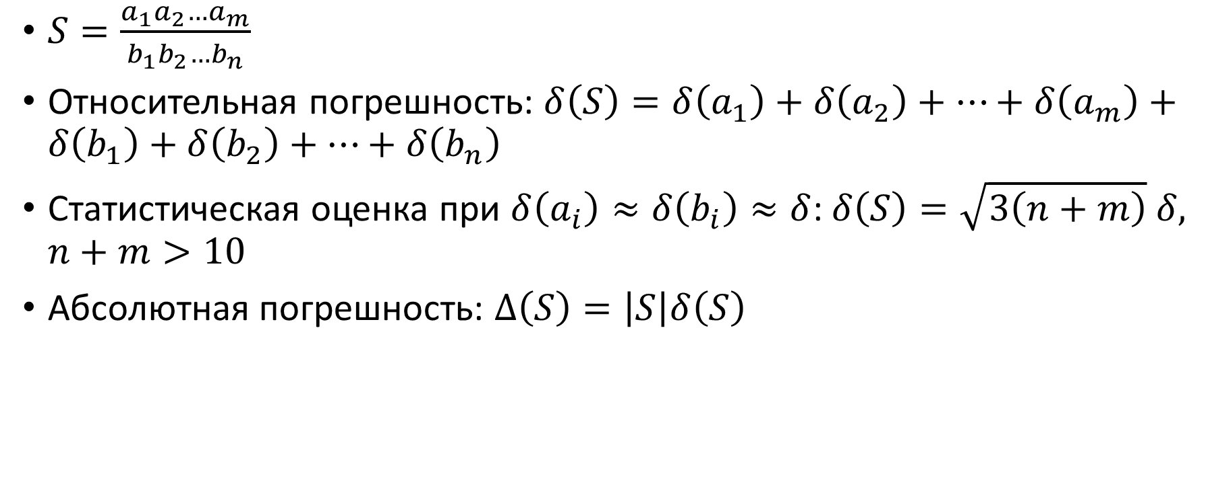
Погрешность произведения
$S=\frac{a_{1}a_{2}…a_{m}}{b_{1}b_{2}…b_{n}}$
Относительная погрешность: $δ\left(S\right)=δ\left(a_{1}\right)+δ\left(a_{2}\right)+…+δ\left(a_{m}\right)+δ\left(b_{1}\right)+δ\left(b_{2}\right)+…+δ\left(b_{n}\right)$
Статистическая оценка при $δ\left(a_{i}\right)≈δ\left(b_{i}\right)≈δ$: $δ\left(S\right)=\sqrt{3\left(n+m\right)} δ,$ $n+m>10$
Абсолютная погрешность: $∆\left(S\right)=\left|S\right|δ\left(S\right)$

Slide 18
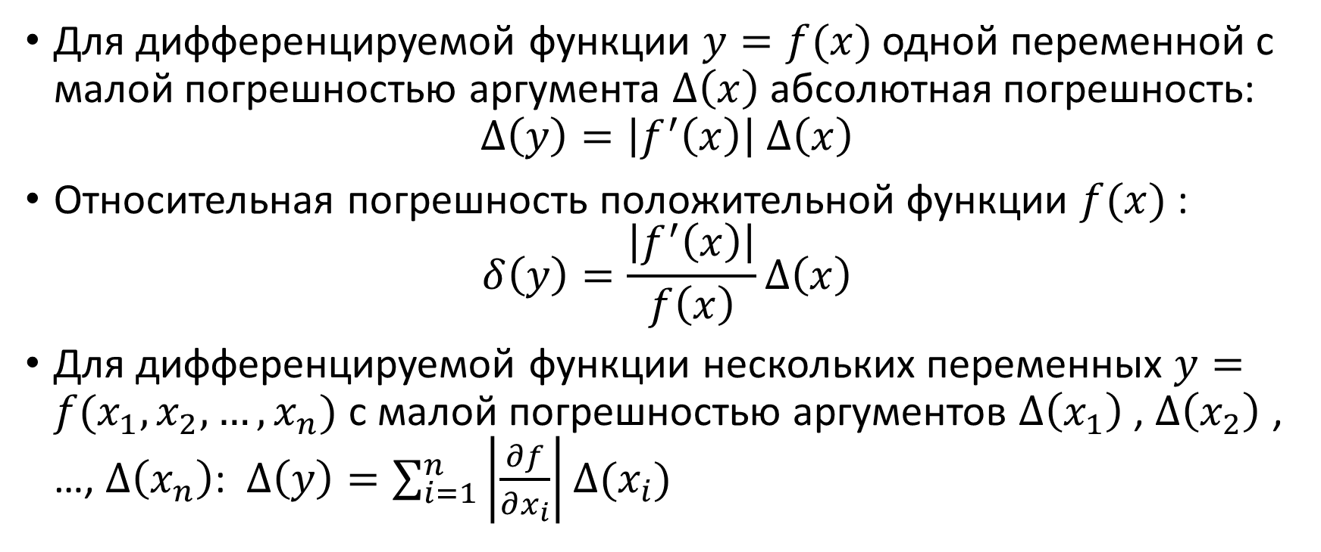
Погрешность функции в точке
Для дифференцируемой функции $y=f(x)$ одной переменной c малой погрешностью аргумента $∆\left(x\right)$ абсолютная погрешность:
$$∆\left(y\right)=\left|f^{′}\left(x\right)\right| ∆\left(x\right)$$
Относительная погрешность положительной функции $f(x)$ :
$$δ\left(y\right)=\frac{\left|f^{′}\left(x\right)\right|}{f\left(x\right)}∆\left(x\right)$$
Для дифференцируемой функции нескольких переменных $y=f(x_{1},x_{2},…,x_{n})$ c малой погрешностью аргументов $∆\left(x_{1}\right)$ , $∆\left(x_{2}\right)$ , …, $∆\left(x_{n}\right)$: $∆\left(y\right)=\sum_{i=1}^{n}{\left|\frac{∂f}{∂x_{i}}\right|}∆(x_{i})$

Slide 19
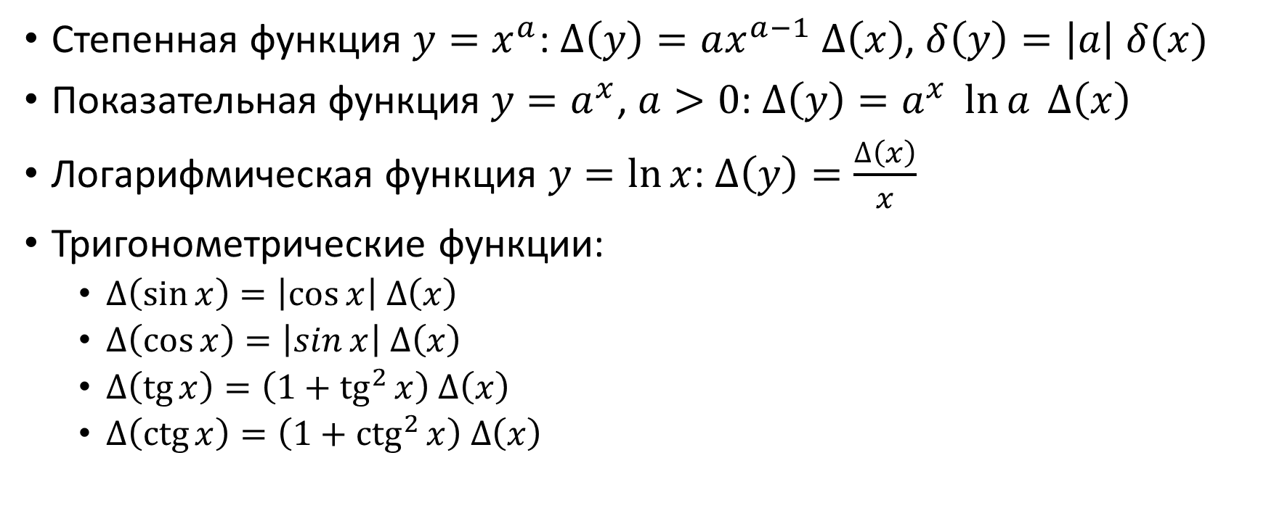
Пример
Степенная функция $y=x^{a}$: $∆\left(y\right)=ax^{a−1} ∆\left(x\right)$, $δ\left(y\right)=\left|a\right| δ(x)$
Показательная функция $y=a^{x}$, $a>0$: $∆\left(y\right)=a^{x} \ln{a} ∆\left(x\right)$
Логарифмическая функция $y=\ln{x}$: $∆\left(y\right)=\frac{∆\left(x\right)}{x}$
Тригонометрические функции:
$∆\left(\sin{x}\right)=\left|\cos{x}\right| ∆\left(x\right)$
$∆\left(\cos{x}\right)=\left|\sin{x}\right| ∆\left(x\right)$
$∆\left(\operatorname{tg}{x}\right)=\left(1+{tg}^{2}{x}\right) ∆\left(x\right)$
$∆\left(\operatorname{ctg}{x}\right)=\left(1+{ctg}^{2}{x}\right) ∆\left(x\right)$

Slide 20
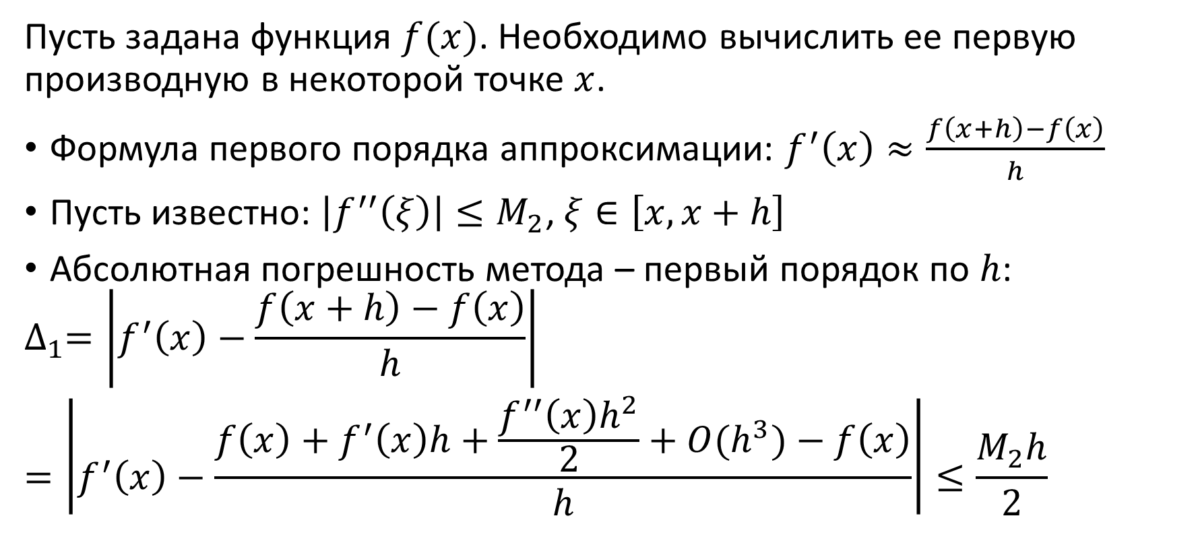
Задача вычисления производной в точке
Пусть задана функция $f(x)$. Необходимо вычислить ее первую производную в некоторой точке $x$.
Формула первого порядка аппроксимации: $f^{′}\left(x\right)≈\frac{f\left(x+h\right)−f\left(x\right)}{h}$
Пусть известно: $\left|f^{′′}\left(ξ\right)\right|≤M_{2}$, $ξ∈\left[x,x+h\right]$
Абсолютная погрешность метода – первый порядок по $h$:
$$∆_{1}=\left|f^{′}\left(x\right)−\frac{f\left(x+h\right)−f\left(x\right)}{h}\right|$$
$$=\left|f^{′}\left(x\right)−\frac{f\left(x\right)+f^{′}\left(x\right)h+\frac{f^{′′}\left(x\right)h^{2}}{2}+O(h^{3})−f\left(x\right)}{h}\right|≤\frac{M_{2}h}{2}$$

Slide 21
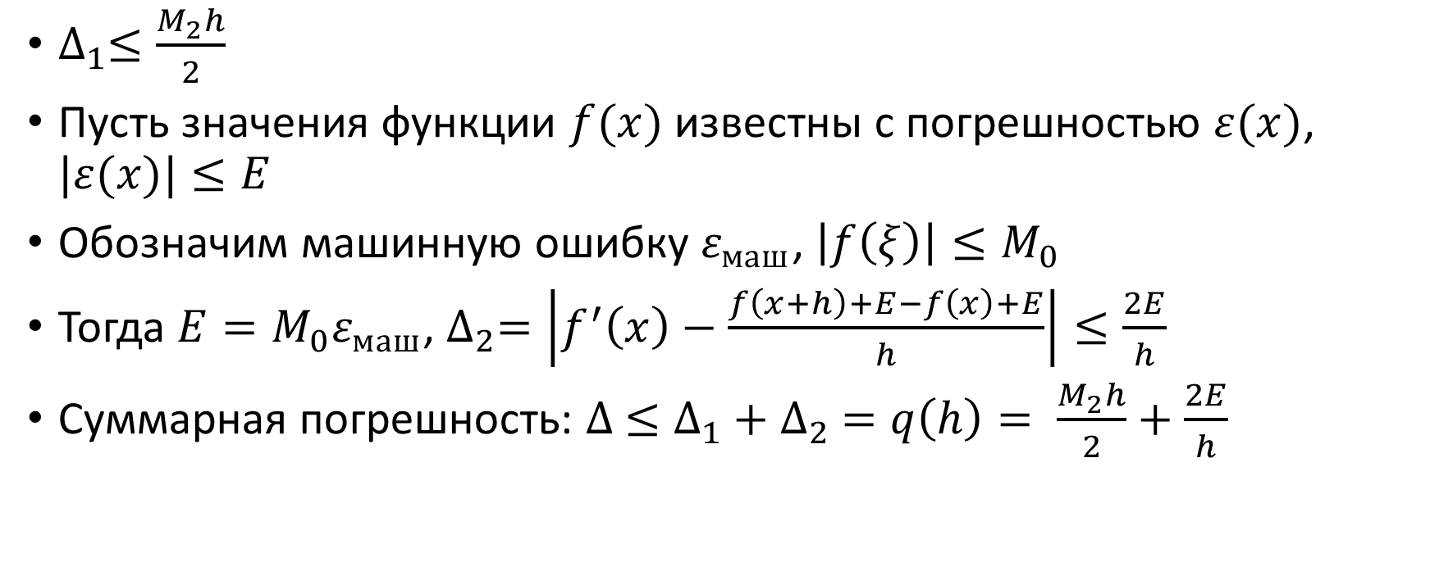
Задача вычисления производной в точке
$∆_{1}≤\frac{M_{2}h}{2}$
Пусть значения функции $f(x)$ известны с погрешностью $ε(x)$, $|ε(x)|≤E$
Обозначим машинную ошибку $ε_{маш}$, $\left|f\left(ξ\right)\right|≤M_{0}$
Тогда $E=M_{0}ε_{маш}$, $∆_{2}=\left|f^{′}\left(x\right)−\frac{f\left(x+h\right)+E−f\left(x\right)+E}{h}\right|≤\frac{2E}{h}$
Суммарная погрешность: $∆ ≤∆_{1}+∆_{2} =q\left(h\right)= \frac{M_{2}h}{2}+\frac{2E}{h}$

Slide 22
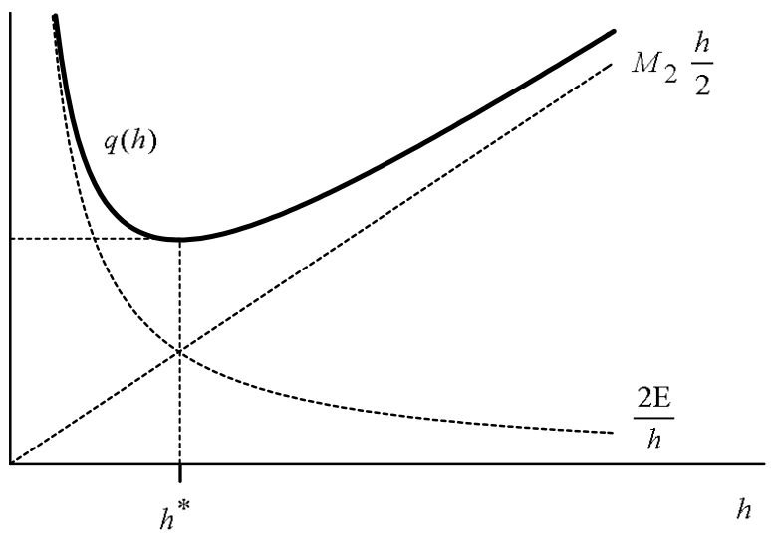
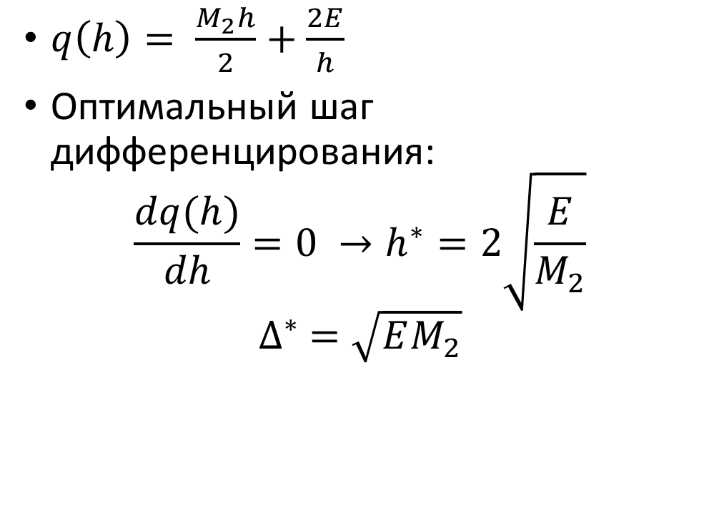


Задача вычисления производной в точке
$$∆$$
$q\left(h\right)= \frac{M_{2}h}{2}+\frac{2E}{h}$
Оптимальный шаг дифференцирования:
$$\frac{dq(h)}{dh}=0 →h^{∗}=2\sqrt{\frac{E}{M_{2}}}$$
$$∆^{∗} =\sqrt{EM_{2}}$$
$$∆^{∗}$$

Slide 23
Рекомендуемые учебники
Лобанов А. И., Петров И. Б. Вычислительная математика. Курс лекций
Аристова Е.Н., Завьялова Н.А., Лобанов А.И. Практические занятия по вычислительной математике. Часть 1
Аристова Е.Н., Лобанов А.И. Практические занятия по вычислительной математике. Часть 2 – не обязательно
Петров И. Б. Вычислительная математика для физиков
Демченко В. В. Упражнения и задачи контрольных работ по вычислительной математике. Часть 1

Slide 24
Упражнение на 0.5 балла
Прислать на почту до 0:00 8 февраля:
evgeniya.guseva.k@gmail.com
Погрешность суммы, произведения или функции
Погрешность производной

Slide 25
Спасибо за внимание

